Slide 1
Operadores
Aritméticos
Incremento y decremento
Relacionales
Lógicos

Slide 2
Operadores Aritméticos
Suma: +
Resta: -
Multiplicación: *
División: /
Potencia: ^
Parentesis: ()

Slide 3
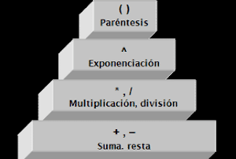
Prioridad en Operaciónes Aritméticas

Slide 4
Operadores de Incremento y Decremento
Incremento: ++ → (+1)
Incrementos: += nº → (+nº)
Decremento: - - → (-1)
Decrementos: -= nº → (-nº)

Slide 5
Operadores Relacionales
Mayor que: > (Ej: 5 > 2)
Menor que: < (Ej: 5 < 7)
Distinto que: != (Ej: 5 != 10)
Igual que: == (Ej: 5 == 5)

Slide 6
Operadores Lógicos
AND (y lógico): &&
OR (o lógico): ||
NOT (no lógico): !

Slide 7
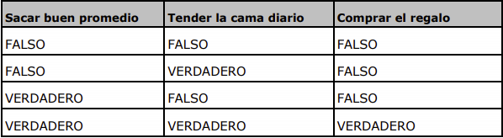
AND: y lógico
A Juan le han prometido comprarle un regalo si saca buen promedio en la escuela y si tiende su cama todos los días.

Slide 8
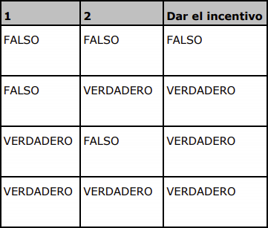
OR: o lógico
A los empleados de una tienda, les darán un incentivo económico por productividad si realizan ventas superiores a los $5000 ó si llegan puntuales a su trabajo durante todo el mes.

Slide 9
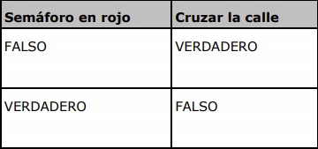
NOT: no lógico
Al llegar a una esquina, un auto puede atravesar la calle si el semáforo no esta en rojo.

Slide 10
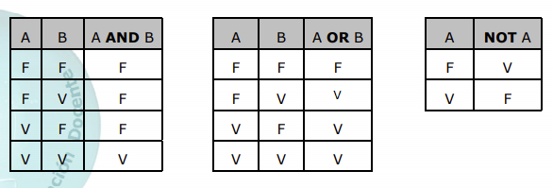
Tablas de verdad

Slide 11
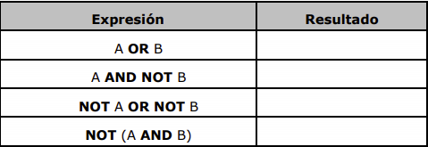
Ejercicios:
1) 5*(3+6) =
2) 6/3+5*(1+2) =
3) 2*4/6+3-2*5 =
4) Considerando que los valores A = V (verdadero) y B = F (falso).
Evalúe las siguientes expresiones lógicas

